Slide 1
La Question des Refugiés dans Les débats en Europe centrale et orientale
Sergiu Mișcoiu, Université Babeș-Bolyai de Cluj, Roumanie

Slide 2
Problématique
L’attitude des PECOs par rapport à la crise des réfugiés – au moins partiellement inattendue
L’élément le plus frappant : l’absence de tout appétit réel pour une concertation avec les pays de « l’Ouest ».
Il faudrait donc expliquer les positions des pays de l’Europe Centrale et Orientale en ce qui concerne l’afflux de refugiés (été 2015- printemps 2016) d’une manière plus complexe.
Les débats dans les PECOs – miroir de l’état d’esprit et de la légitimité des politiques publiques en matière de migration
Problème très actuel et « handicapant » pour l’UE

Slide 3
Structure de la Communication
1. Le contexte des débats
2. Analyse comparative des débats et des positions prises dans trois pays:
Hongrie : « Pas du tout et jamais! »
Roumanie : « Un peu, s’il est vraiment obligatoire »
Pologne : « Oui, mais… » « Si, mais non! »
3. Debate – Commission vs. Countries

Slide 4
1. Contexte
A. Contexte de reprise économique après la crise de 2009-2012 → les réfugiés susceptibles de déstabiliser de nouveau les PECOs
B. Contexte marqué par la perception d’une vulnérabilité croissante de l’Europe occidentale face au terrorisme (« Charlie Hebdo », etc.) → les « directives européennes » moins susceptibles de mobiliser
C. Contexte marqué par une consolidation de la position des USA dans la région (bouclier antimissile) et de la Russie (relations privilégiés avec les gouvernements en voie de devenir « voyous », not. avec la Hongrie) → retour à une quasi-guerre froide bi- (USA, Russie) ou tripolaire (USA, Russie, Daech) où l’Europe ne compte plus en tant que bloc géo-politico-militaire

Slide 5
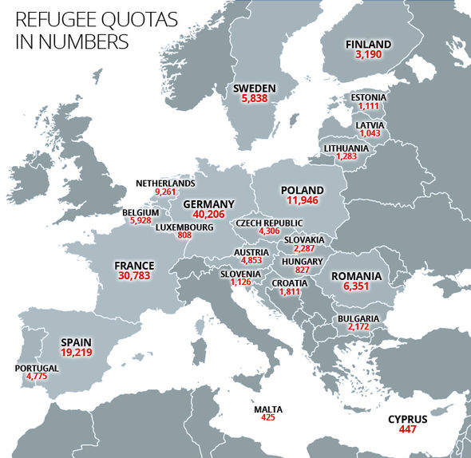

Slide 6
2. Débats
Méthodologie : analyse de discours des Présidents (Roumanie et Pologne), des Premier-Ministres (Roumanie, Pologne et Hongrie), des chefs de l’opposition (leaders des partis les plus importants de l’opposition) et des fédérations de la société civile les plus importantes.
Période analysée: juin 2015-mars 2016
Nombre de discours et déclarations analysées: 114, traduits/transcrits en anglais ou analysé en roumain, en hongrois ou resp. en polonais
Instrument: logiciel spécialisé Maxqda

Slide 7
Hongrie : « Pas du tout et jamais! »
Contexte spécifique : renforcement du souverainisme, insistance sur l’identité nationale, haut degré de popularité du Gouvernement et du PM Viktor Orban
Débats nombreux et très médiatisés, mais la position favorable à l’acceptation du système de quotas pratiquement inexistante
Surenchère du gouvernement conservateur FIDESZ sous la pression de Jobbik (EXD)

Slide 8
Hongrie : « Pas du tout et jamais! »
Critiques de la société civile et de l’opposition socialiste presque inaudibles (sauf sur les « barbelées » et encore)
Les images de 1956 reviennent, mais les comparaisons rejetées
Validation électorale et publique des politiques gouvernementales (« un vrai modèle pour l’Europe »)
Renforcement de la thèse de la « voie propre »

Slide 9
Roumanie : « Un peu, s’il est vraiment obligatoire »
Avant novembre 2015: Cohabitation du Prés. Klaus Iohannis (lib.) avec le PM Victor Ponta (soc-dém.)
Après novembre 2015: gouv. technocratique plutôt favorable aux libéraux (PM Dacian Ciolos)
Sans changement réel de position à l’égard des réfugiés
Eté 2015 : consensus contre les quotas entre le Prés. et le PM
Hypocrisie: critiquer la Hongrie en votant au sein du CE de la même manière
Avant nov. 2015, l’opposition libérale anti-Ponta – muette sur les réfugiés
Après nov. 2015, la seule opposition contre le gouv. Ciolos = les personnalités de la droite radicale (comme l’anc. Prés. Traian Basescu) et de l’EXD

Slide 10
Roumanie : « Un peu, s’il est vraiment obligatoire »
Débats publiques – rares et peu substantielles (« consensus muet »)
Les ONG – les seules très vocales, critiques de « l’isolationnisme » des PECOs et de l’attitude égoïste de la Roumanie
Débats organisés par les ONG sur fond de colère publique anti-Ponta
Le sujet des réfugiés – peu visible, encore moins avec l’arrivée de Ciolos
Les débats – faible influence sur la décision de se conformer très partiellement et d’une manière conditionnée à l’exigence des efforts communs.
Prix à payer : refroidissement partiel avec l’Allemagne

Slide 11
Pologne : « Oui, mais… » « Si, mais non! »
Le seul des trois pays ayant connu l’alternance politique totale durant l’année de la « crise » des réfugiés --- les débats sur les réfugiés très politisés
Prés. Bronislaw Komorowski (lib.) → Prés. Andrzej Duda (cons.)
PM Ewa Kopacz (lib.) → Beata Szydlo (cons.)
Juillet-Septembre 2015 : débats initiaux - l’opposition cons. s’impose (impopularité du gouv.), mais influence de Donald Tusk (anc. PM) → nouveaux débats appuyés par la soc. civ. « progressiste » → la Pologne accepte les quotas

Slide 12
Pologne : « Oui, mais… » « Si, mais non! »
Octobre-Novembre 2015 – basculement politique
La question des réfugiés joue un rôle important dans la campagne – associée à l’Islam qui remettrait en cause l’identité chrétienne de la Pologne et « l’inconscience » de l’Europe
Les réfugiés – « les pions de la géopolitique de la Russie », « terrorisme à visage humain »
Pêle-mêle idéologico-moral et inter-thématisme → clivage total qui profite aux ultra-conservateurs
A présent, recherche par le Gouv. des moyens pour empêcher l’application des engagements antérieurs

Slide 13
Conclusions
Les leaders de la région croient être en train d’acquérir une identité commune : celle de l’Europe « classique et raisonnable » (face à un Occident « dépourvu d’identité » et incapable de défendre les valeurs européennes).
La question des refugiés – un test pour cette plateforme central-est-européenne, pourtant incapable de cacher ses divisions profondes
Les débats mettent en avant la précarité des idéaux universalistes dans la région (et pas seulement…)

Slide 14
debate
2 groups:
- European Commission
- block of the Eastern countries
Each:
- 10 minutes presentation of the position over the refugees’ crisis
- 2 minutes of questions
- 5 minutes of answers
- conclusions

